Slide 1
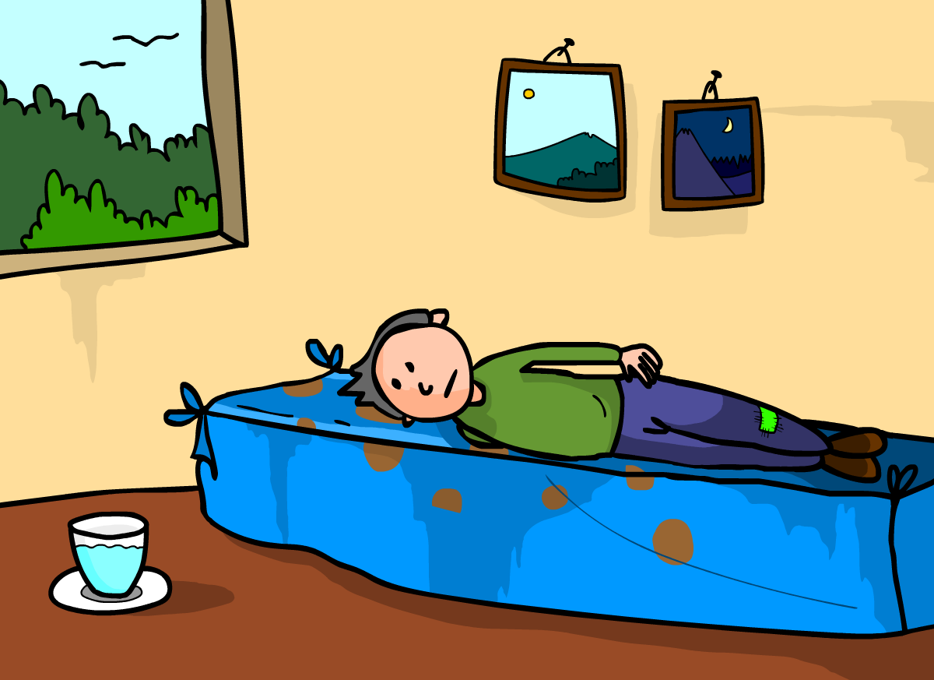

Den lamme mand
1

Slide 2
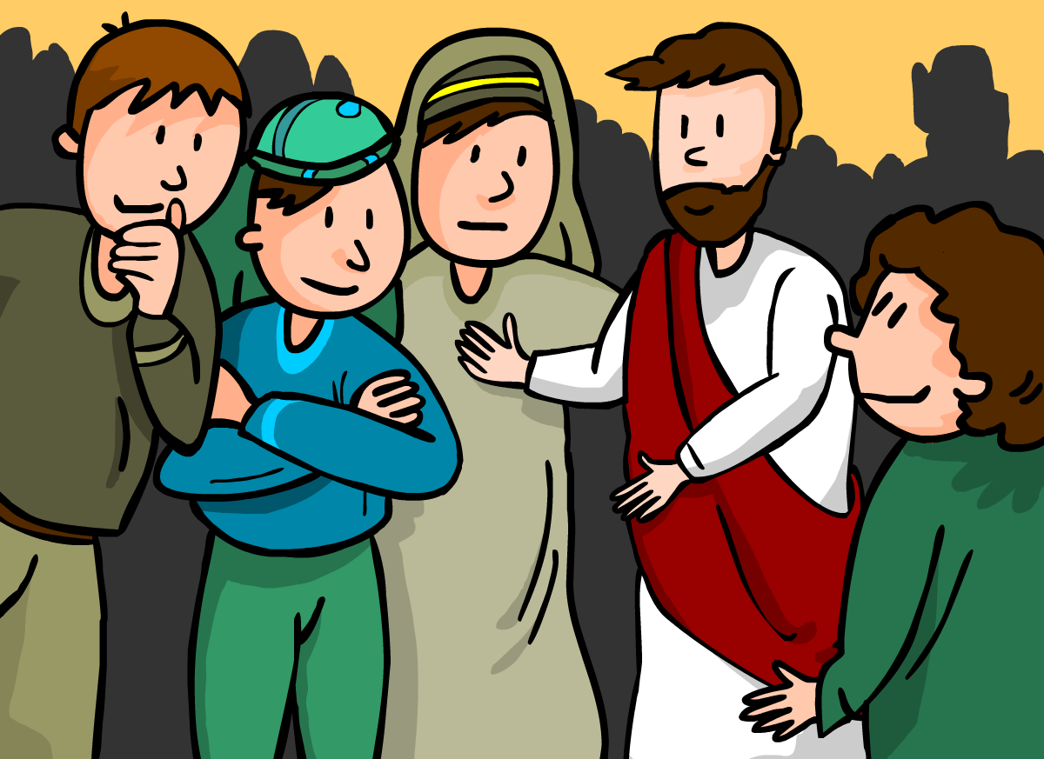
Den lamme mand
2

Slide 3

Den lamme mand
3

Slide 4
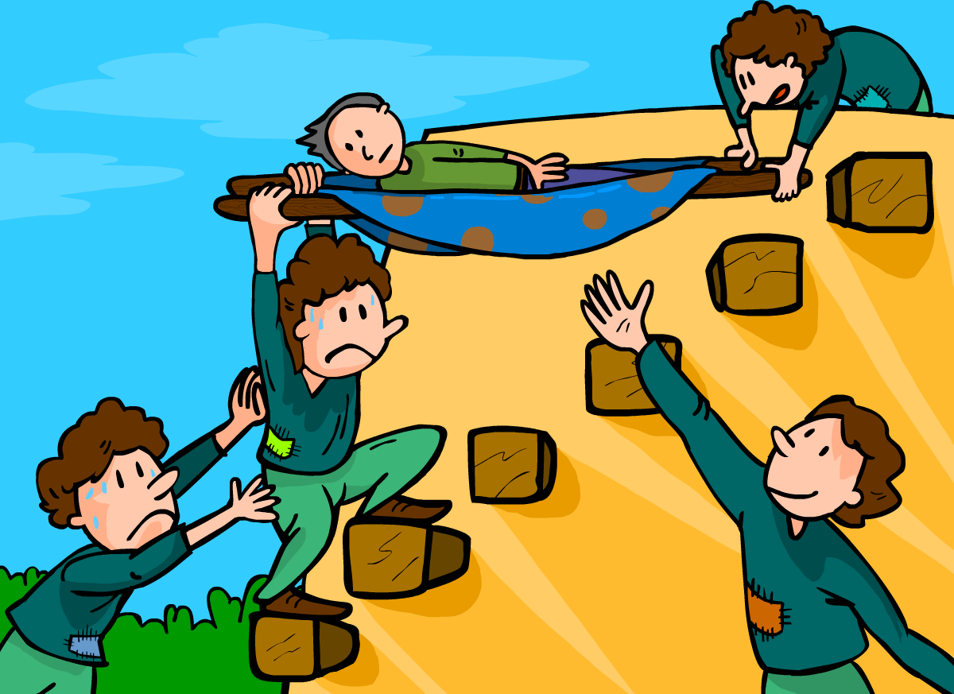
Den lamme mand
4

Slide 5
Den lamme mand
5

Slide 6
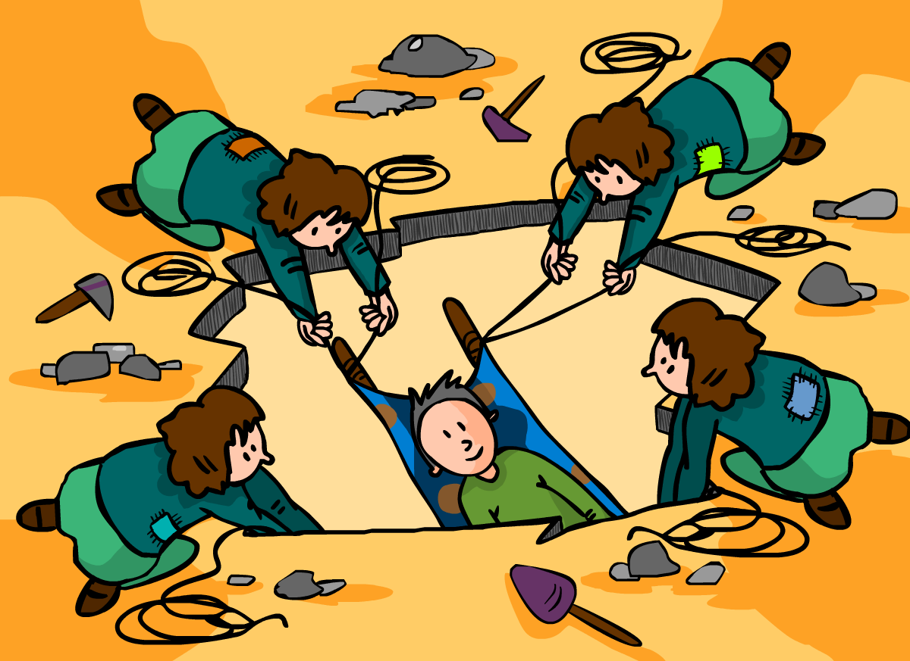
Den lamme mand
6

Slide 7
Den lamme mand
7

Slide 8
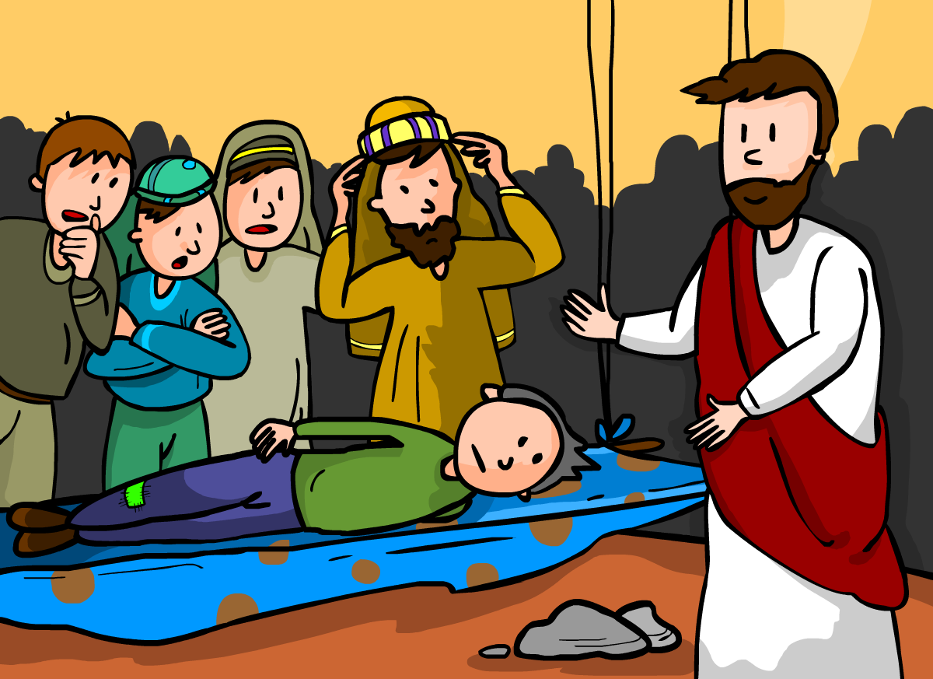
Den lamme mand
8

Slide 9
Den lamme mand
9

Slide 10
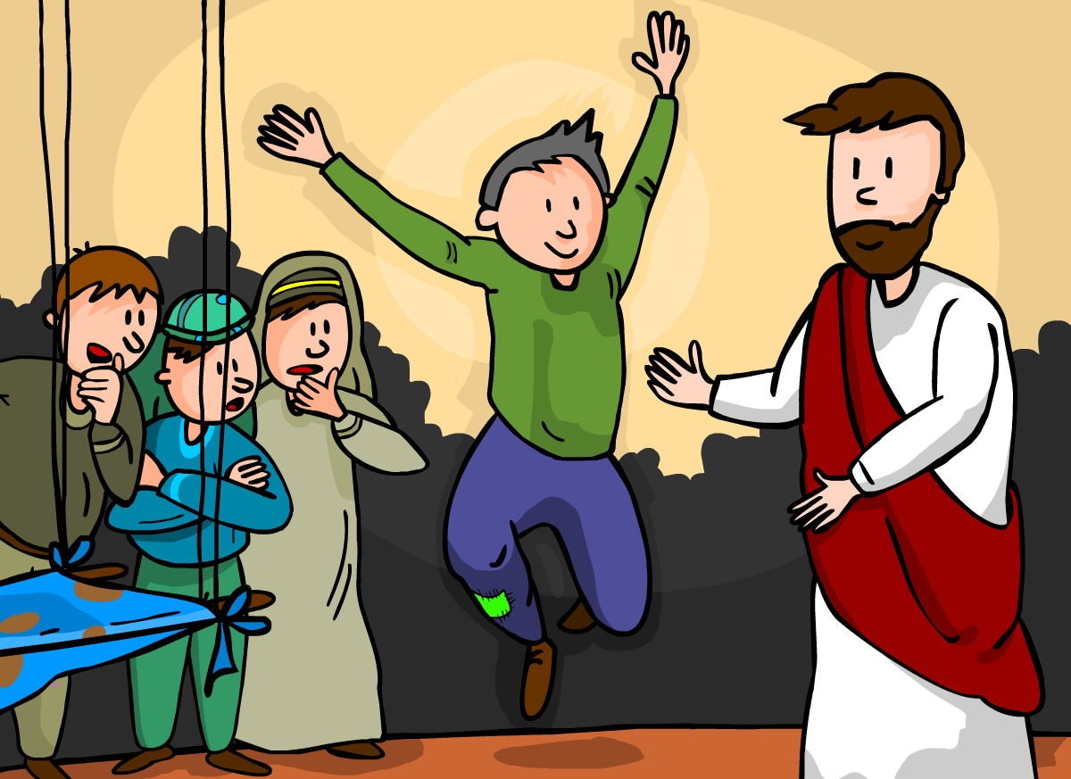
Den lamme mand
10

